Slide 1
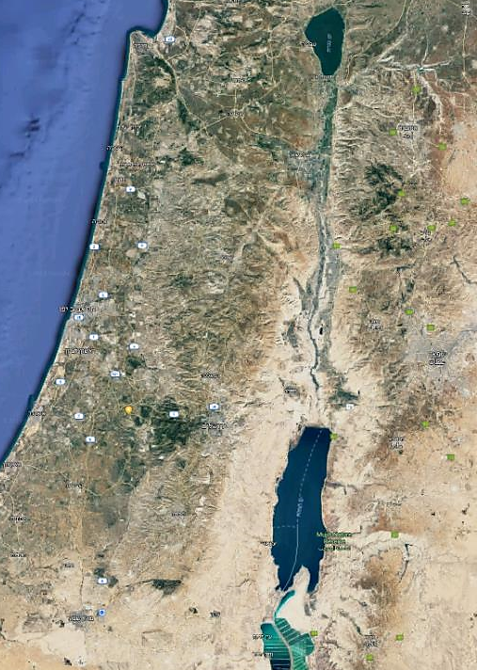
תכנית אב מועצה אזורית מגילות ים המלח יולי 2020
רחמימוב אדריכלים ומתכנני ערים בע"מ

Slide 2
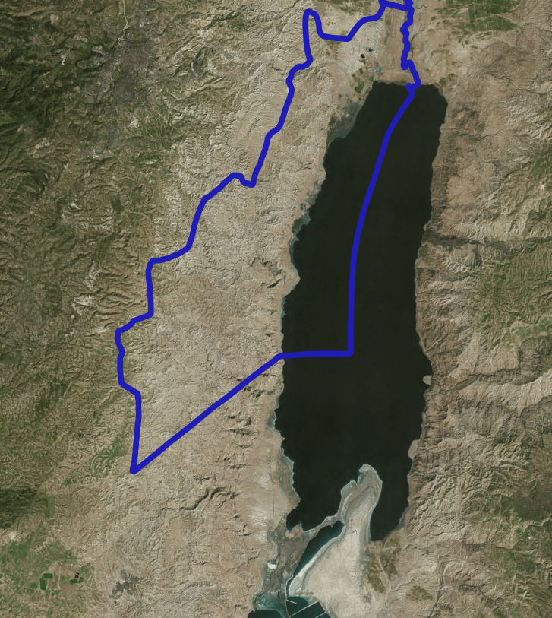
תכנית אב – מועצה אזורית מגילות ים המלח
המזמין וחברי צוות התכנון של תכנית האב
מועצה אזורית מגילות ים המלח – אריה כהן; אוריאל אהרונוב; הדס בשן
משרד הבינוי והשיכון – מינהל לענייני הכפר – אסנת קמחי; אילון ברנהרד; אלדד קדר
הנהלת הפרויקט – יובל ויצמן ניהול ויעוץ הנדסי בע"מ – יובל ויצמן; הדר גלר; אביעד יוגב
תיירות – עמוס ברנדייס תכנון ואדריכלות בע"מ והחברה הממשלתית להגנות ים המלח בע"מ
חקלאות ושטחים פתוחים – ליגמ פרויקטים סביבתיים בע"מ – רן מולכו; נעה עיני וצוות
גיאולוגיה והידרו-גיאולוגיה – גיאופרוספקט בע"מ – אופיר רונן
סביבה – אמפיביו בע"מ – עמית טל; גבי גרינשטיין
תחבורה – לנדיוז בע"מ – שמעון פרהנג
שיתוף בעלי עניין – סינרגיה בע"מ – רפי נשיא; יערה טופל-כהן
פרוגרמה למועצה – סינרגיה בע"מ – רפי נשיא; יערה טופל-כהן
9. תכנית האב – רחמימוב אדריכלים ומתכנני ערים בע"מ – אריה רחמימוב; לידור בן-דוד
רחמימוב אדריכלים ומתכנני ערים בע"מ

Slide 3
שותפים ובעלי עניין
תכנית אב – מועצה אזורית מגילות ים המלח
מועצה אזורית תמר
מועצה אזורית גוש עציון
מועצה אזורית מטה בנימין
מועצה אזורית בקעת הירדן
רשות הטבע והגנים
המכון הגיאולוגי
החברה להגנת ים המלח
מרכז ים המלח והערבה
חברת החשמל
גורמים פלסטינים
גורמים ירדנים
רשות הניקוז
רשות המים
כנסיות
מועצה אזורית מגילות
ים המלח
משרד הבינוי והשיכון
המינהל האזרחי
מנהל התכנון
משרד התחבורה
משרד החקלאות
משרד התיירות
משרד הכלכלה
המשרד לתשתיות לאומיות
משרד האנרגיה
המשרד להגנת הסביבה
משרד הפנים
החטיבה להתיישבות
תנועות מיישבות
רחמימוב אדריכלים ומתכנני ערים בע"מ

Slide 4
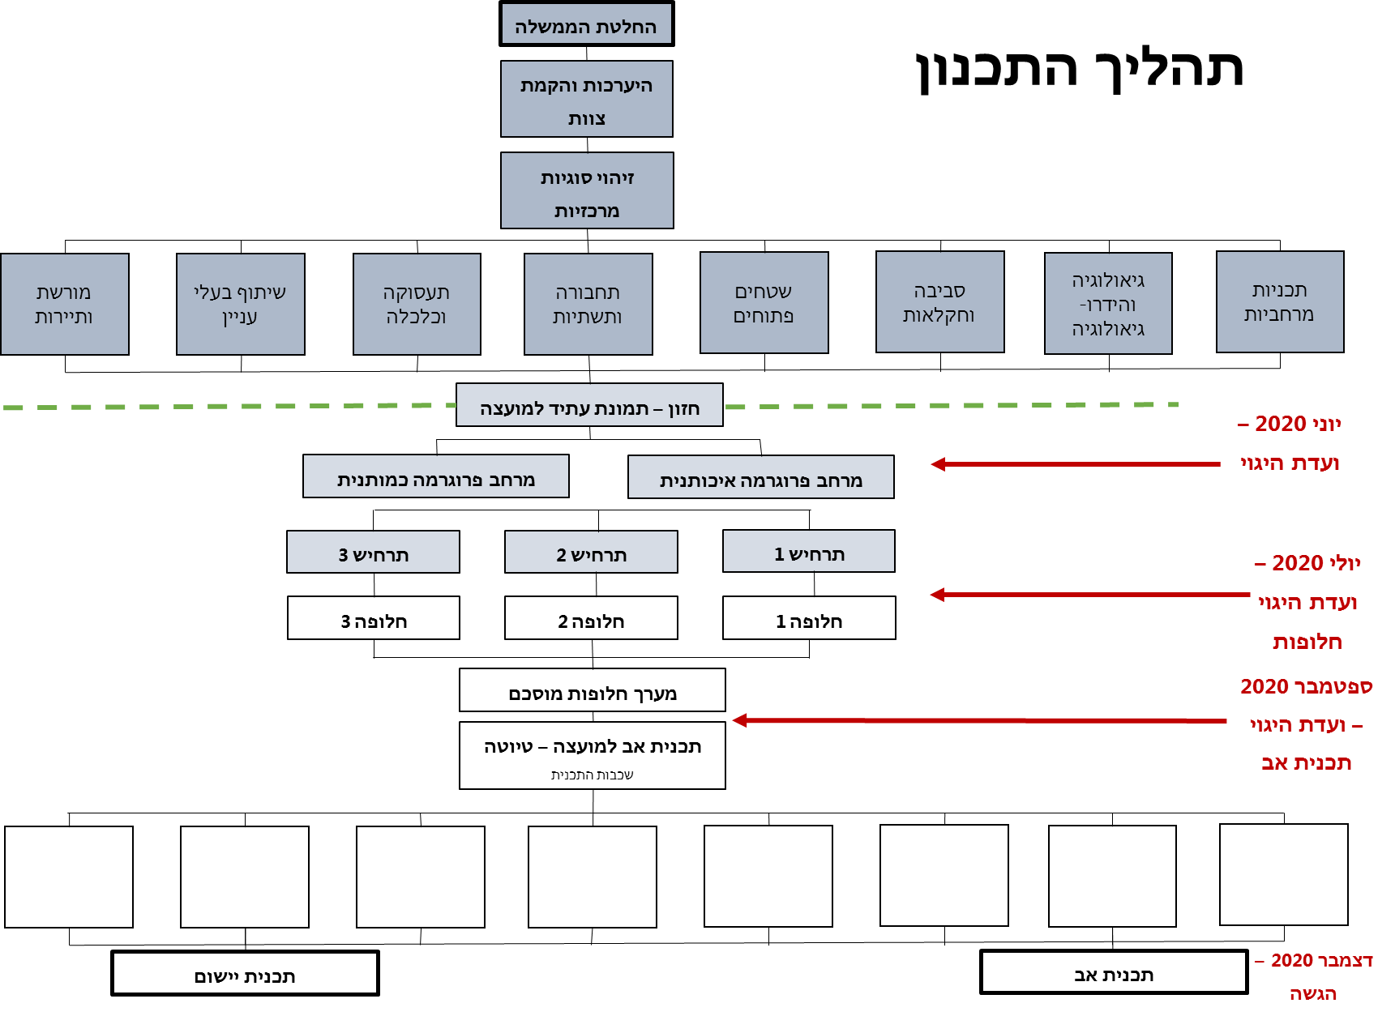
תכנית אב – מועצה אזורית מגילות ים המלח
רחמימוב אדריכלים ומתכנני ערים בע"מ

Slide 5
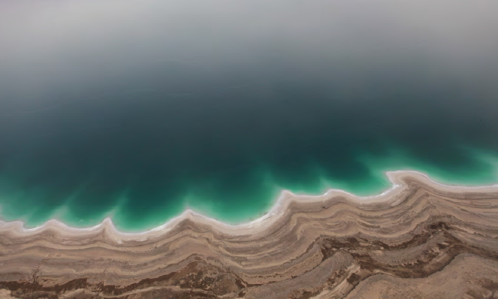
תכנית אב – מועצה אזורית מגילות ים המלח
החלטת ממשלה 3742 15.04.2018 סיוע ליישובים ולרשויות באזור ים המלח להתמודדות עם נזקי הבולענים
הגדרת כיווני הפיתוח של המועצות
צרכי היישובים וגידול דמוגרפי
חיזוק התיירות, התעסוקה והתחבורה
צוות היגוי
רחמימוב אדריכלים ומתכנני ערים בע"מ

Slide 6
תכנית אב – מועצה אזורית מגילות ים המלח
החלטת ממשלה 3742 15.04.2018 משימות של גורמים מוסדיים
מכון גיאולוגי –מפלס ים המלח והבולענים; מחקר, ניטור והמלצות
מימון תשתיות שניזוקו מבולענים
משרד התיירות – תכניות מפורטות עד
היתרי בנייה, כולל מרכז תיירות
המינהל האזרחי
זכויות קנייניות, 'ארץ המנזרים' וקאסר אל יהוד
מרכז אזרחי
רשות לפינוי המוקשים
תכנון מפורט במצפה שלם
משרד החקלאות – גיוון היצע החקלאות
תכנית רב שנתית לכביש 90
משהב"ש – תכנית מתאר כוללנית ותכנית יישום
צוות לגיבוש מדיניות ארוכת טווח
רחמימוב אדריכלים ומתכנני ערים בע"מ

Slide 7
תכנית אב – מועצה אזורית מגילות ים המלח
החלטת ממשלה 3742 15.04.2018 משימות של גורמים מוסדיים
משרד ראש הממשלה – ועדת היגוי
אזור בעדיפות לאומית:
טיפול בבולענים
תעלת הימים – ירידת המפלס
התחתרות נחלים
פיתוח כביש 90
שילוביות למערכת התחבורה הארצית
רחמימוב אדריכלים ומתכנני ערים בע"מ

Slide 8
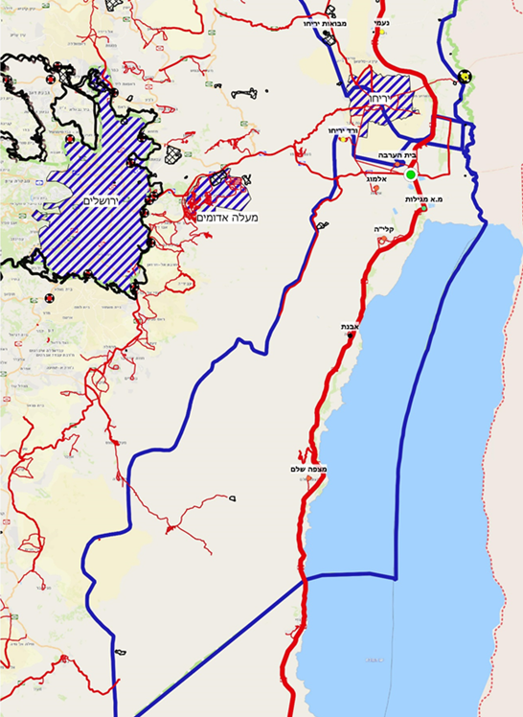
תכנית אב – מועצה אזורית מגילות ים המלח
בית הערבה
סוגי יישובים
אלמוג
ורד יריחו
בית הערבה
קלי"ה
קדם ערבה
כ- 650,000 דונם
כ- 1,800 תושבים
אלמוג
קלי"ה
אבנת
קיבוצים: אלמוג, בית הערבה, קלי"ה, מצפה שלם
מושבים: ורד יריחו
יישובים קהילתיים: אבנת, קדם ערבה
אחוז גידול האוכלוסייה כ- 7-8% לשנה (כ- 120 תושבים לשנה)
אבנת
מצפה שלם
מצפה שלם
מקורות: המועצה האזורית ולמ"ס
רחמימוב אדריכלים ומתכנני ערים בע"מ

Slide 9
תכנית אב – מועצה אזורית מגילות ים המלח
יחידות דיור
שם היישוב | יח"ד בנויות קיימות | יח"ד מאושרות בתב"עות מפורטות | יח"ד בתהליכי תכנון | סה"כ בתי אב | סה"כ תושבים בתכניות מאושרות נכון להיום
ורד יריחו | 94 | 110 | 225 | 335 | 1,340
אלמוג | 68 | 330 | - | 330 | 1,320
בית הערבה | 55 | 122 | 250 | 372 | 1,488
קלי"ה | 143 | 410 | - | 410 | 1,640
אבנת | 35 | 70 | 90 | 160 | 640
מצפה שלם | 60 | 260 | 150 | 410 | 1,640
קדם ערבה | 35 | - | 400 | 400 | 1,600
סה"כ | 490 | 1,302 | 1,115 | 2,417 | *9,668
חלק מפרוגרמת דמוגרפיה, מסחר, תעסוקה ושירותי ציבור
מעודכן לתאריך 25.06.2020.
*מספרים מקורבים – כל בית אב מייצג 4 נפשות.
רחמימוב אדריכלים ומתכנני ערים בע"מ

Slide 10
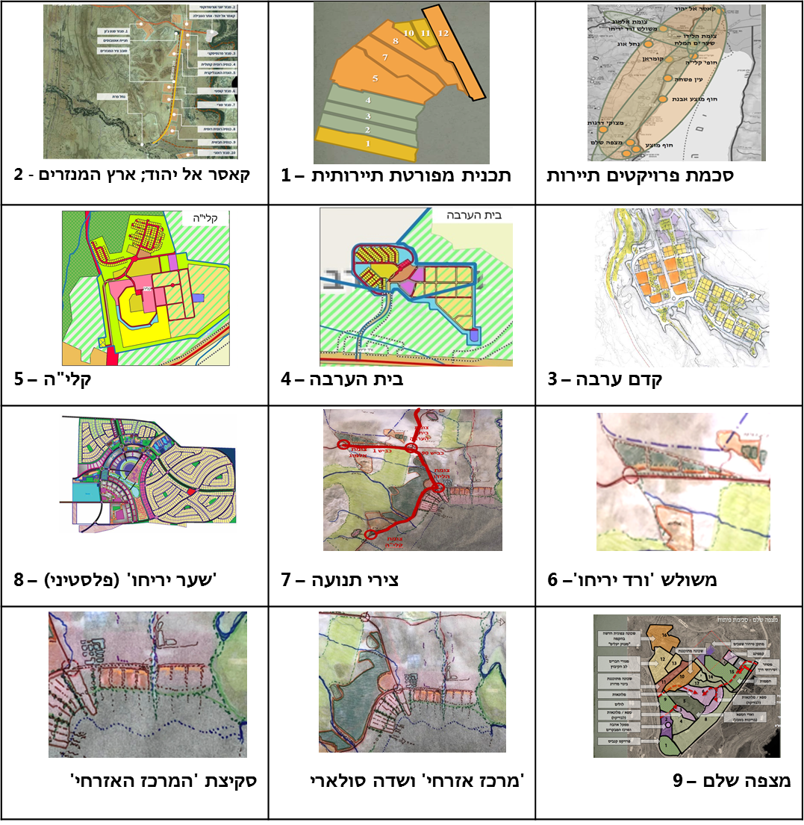
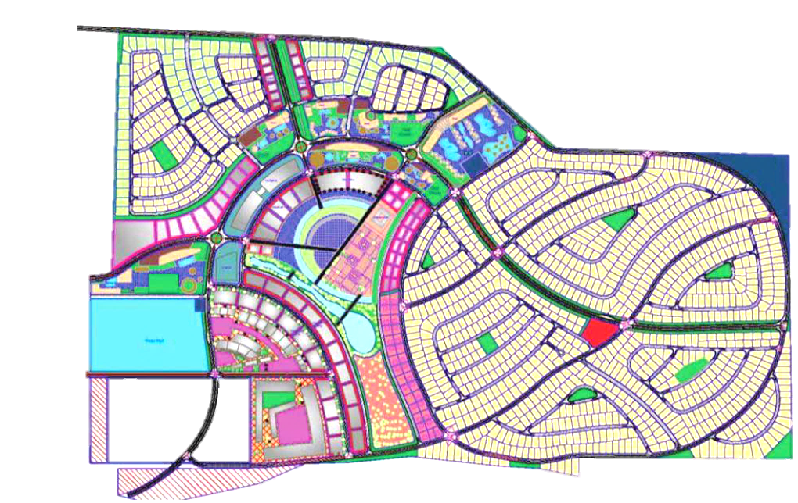
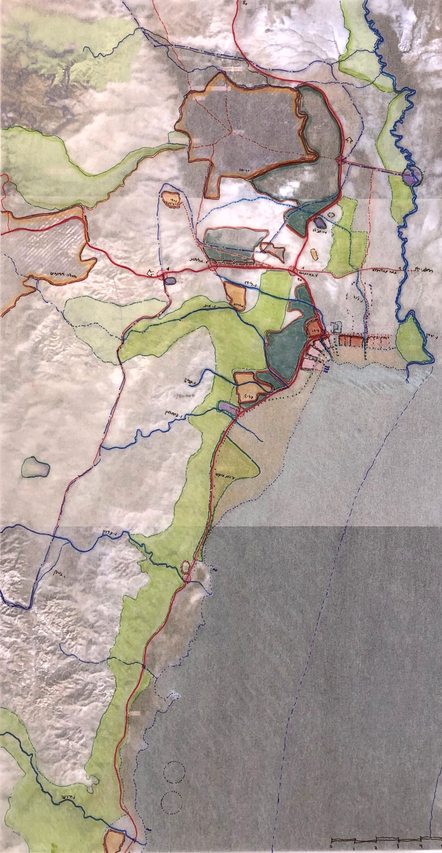
תכנית אב – מועצה אזורית מגילות ים המלח
פרויקטים ויוזמות במרחב התכנון
2
8
6
4
3
7
1
5
9
רחמימוב אדריכלים ומתכנני ערים בע"מ

Slide 11
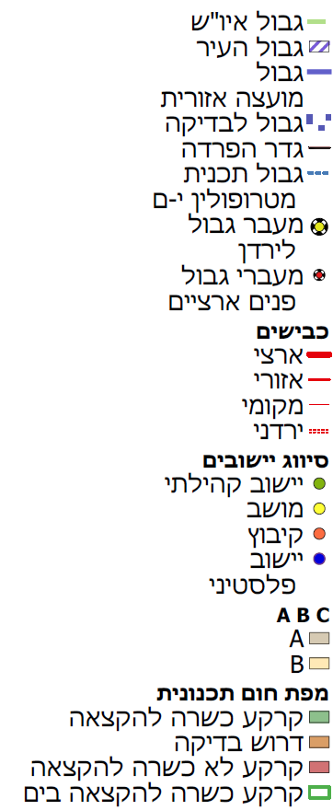
תכנית אב – מועצה אזורית מגילות ים המלח
תכניות מרחביות
מסד סטאטוטורי;
ריכוז תכניות לאומיות לתשתיות, תכניות אב מאושרות ובתהליך;
תכנית אב לחקלאות ולשטחים פתוחים;
תכנית אב להתחדשות אנרגטית
רחמימוב אדריכלים ומתכנני ערים בע"מ

Slide 12
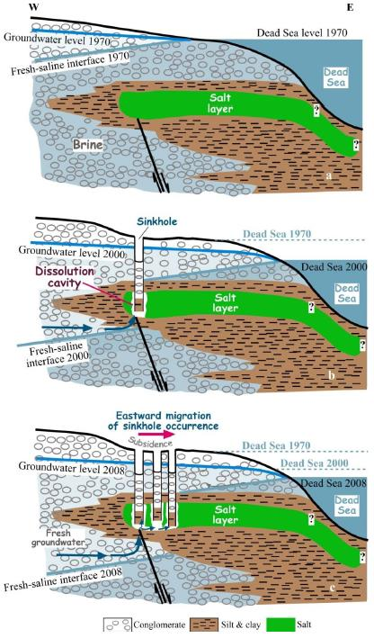
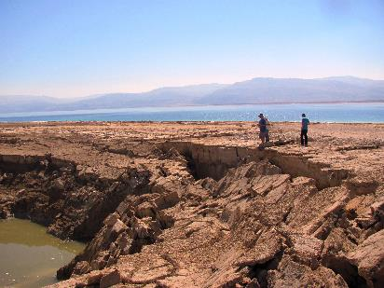
תכנית אב – מועצה אזורית מגילות ים המלח
גיאולוגיה והידרו-גיאולוגיה
מיקומי בולענים;
אופני התחרות נחלים;
ניתוח ססמי;
פרויקטים יישומיים;
מפלס הים;
תעלת הימים;
העתקים פעילים
רחמימוב אדריכלים ומתכנני ערים בע"מ
מקור: גיאופרוספקט בע"מ

Slide 13
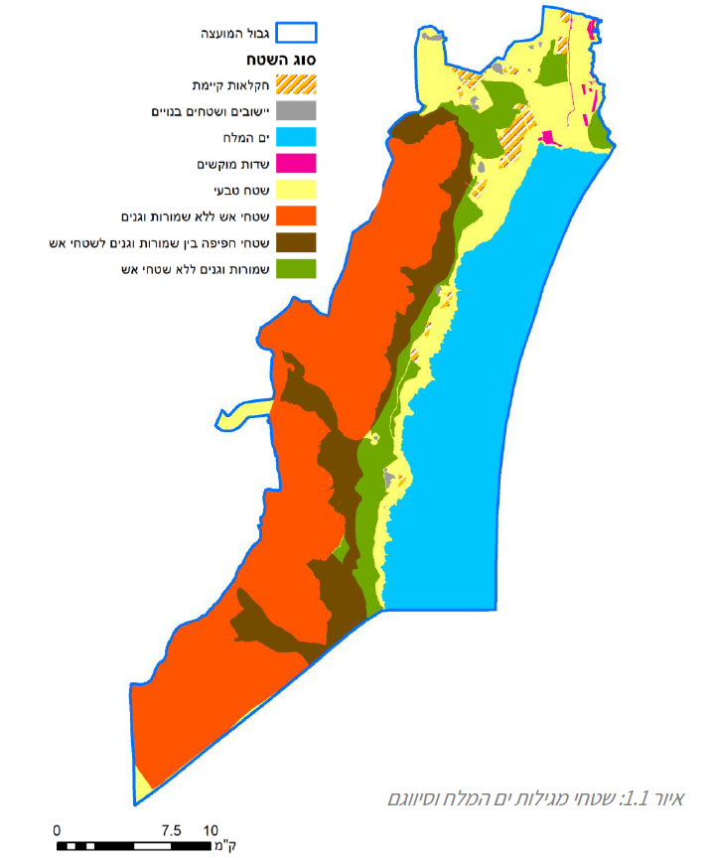
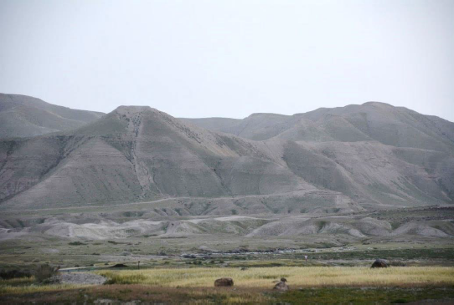
תכנית אב – מועצה אזורית מגילות ים המלח
חקלאות ושטחים פתוחים
סינרגיה בין אקולוגיה לחקלאות;
מיפוי שמורות הטבע;
שמירת המשאב הנופי;
גיוון ההיצע החקלאי
מקור: ליגם פרויקטים סביבתיים בע"מ
רחמימוב אדריכלים ומתכנני ערים בע"מ

Slide 14
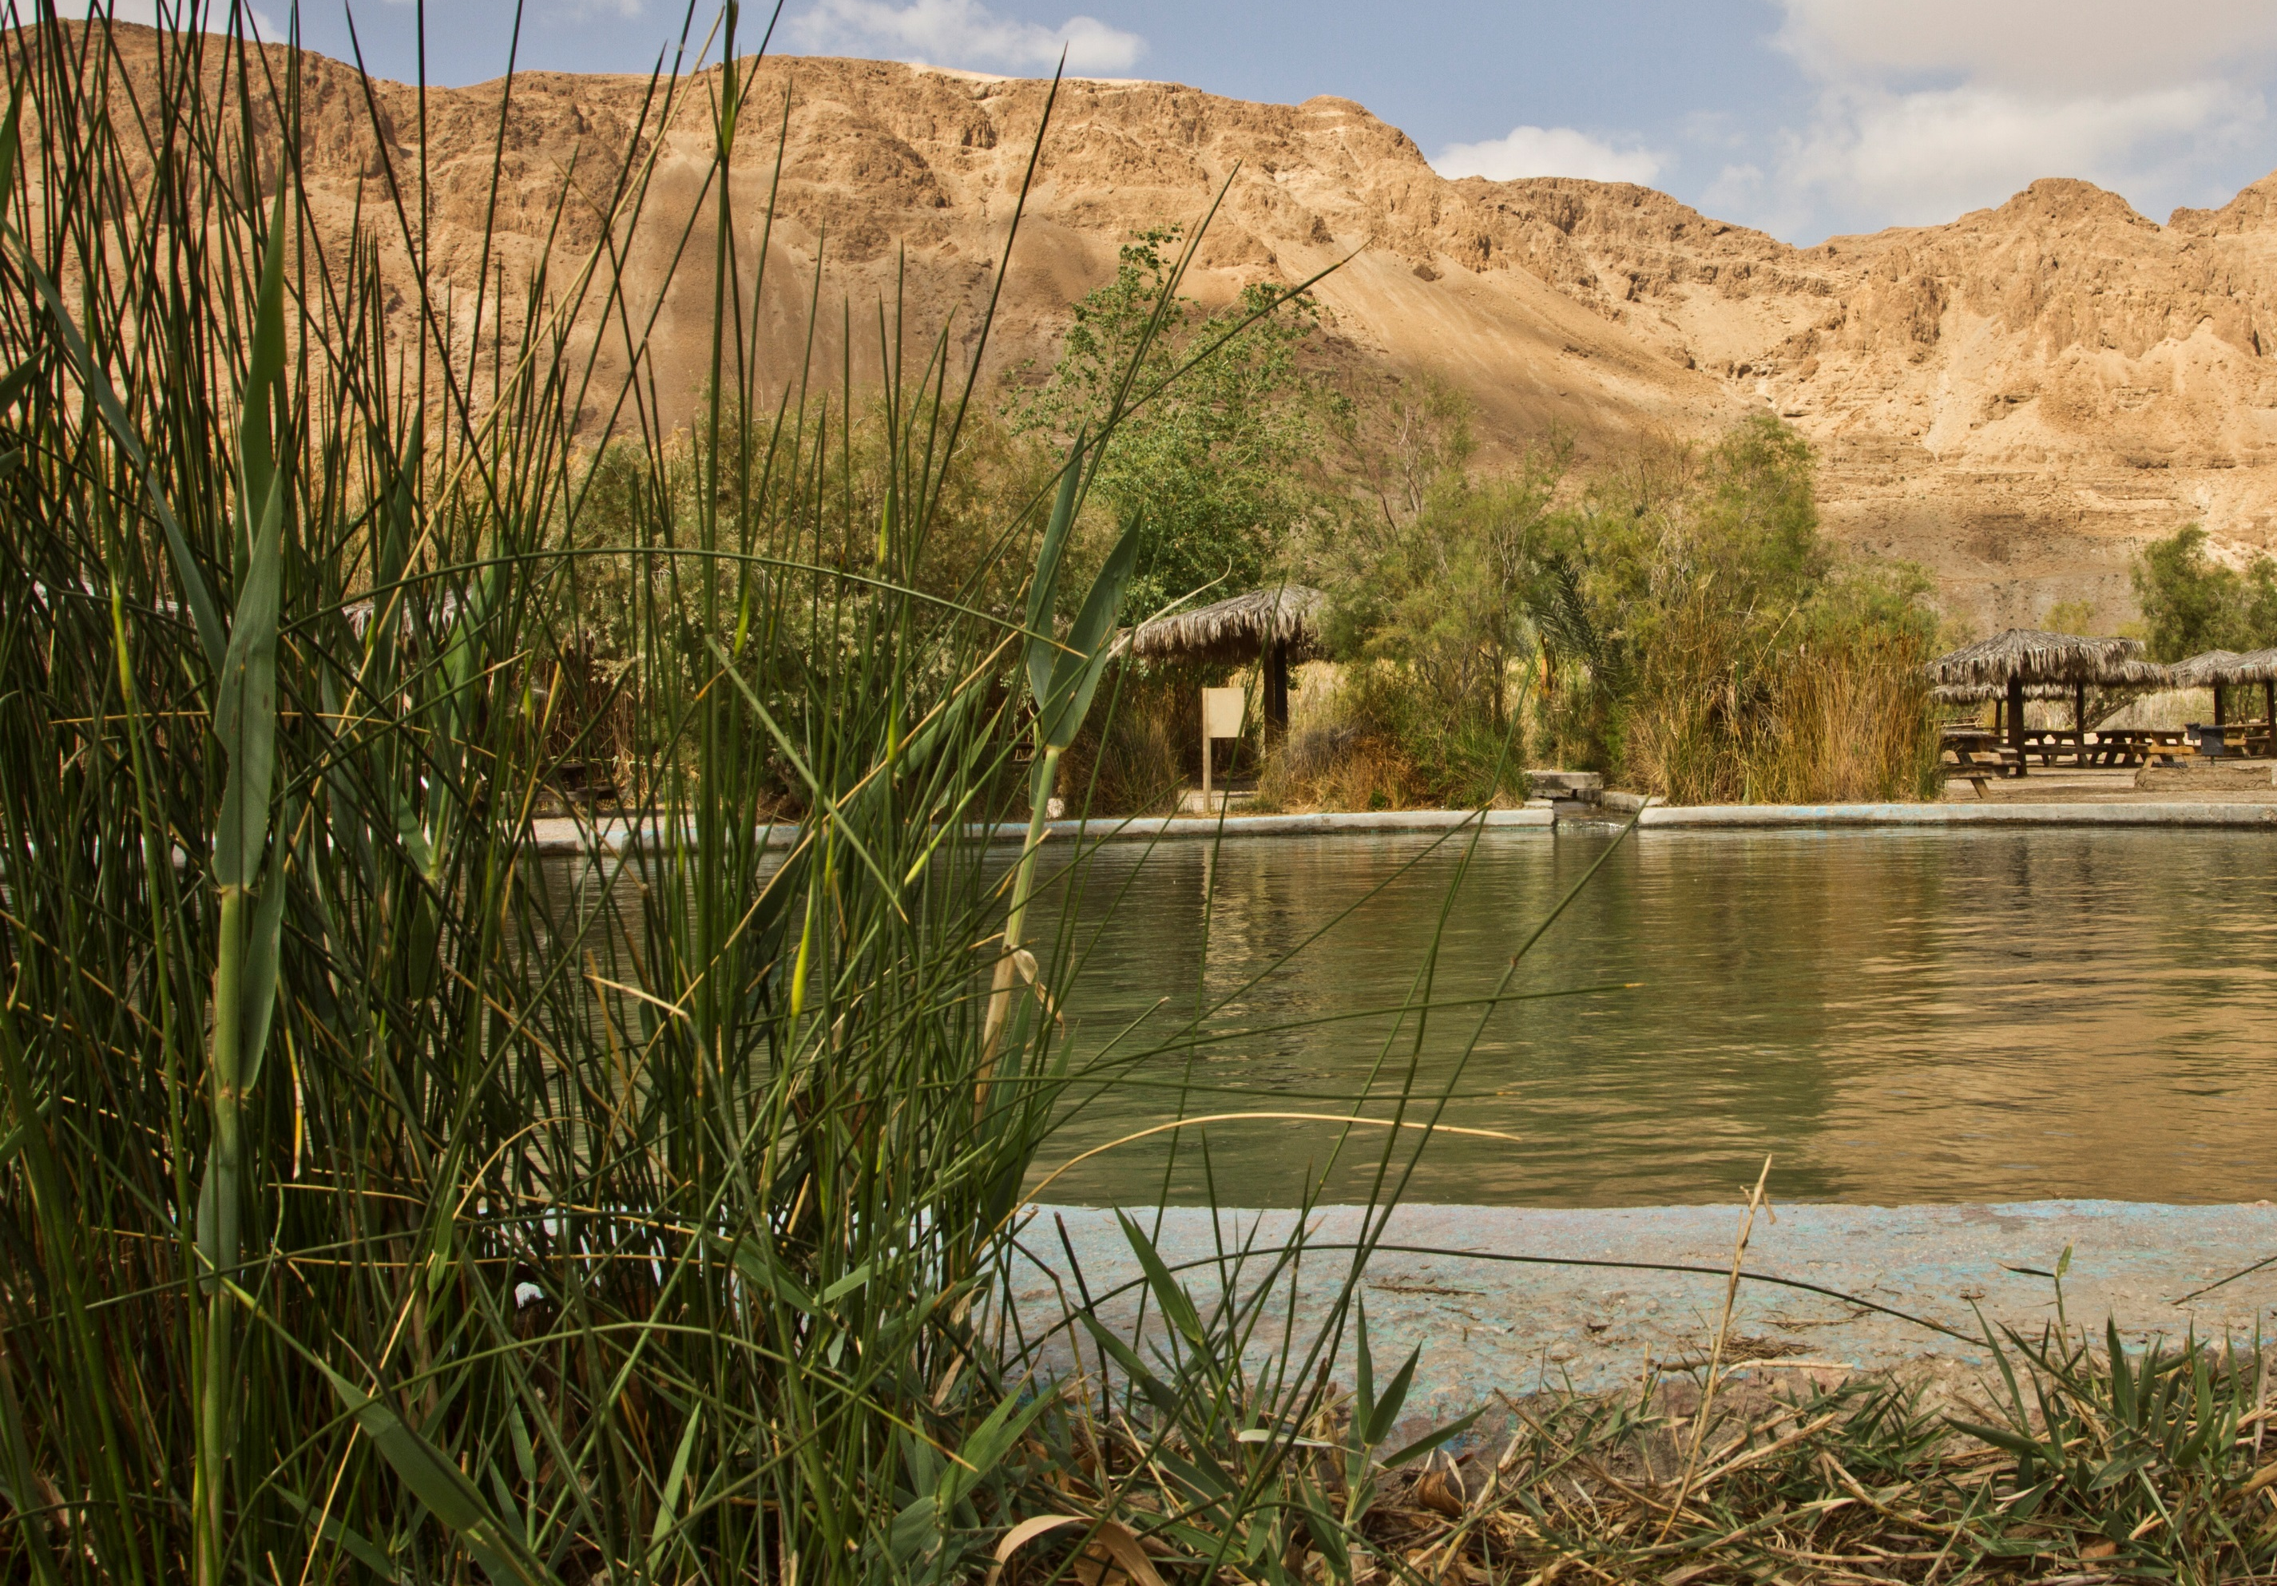
תכנית אב – מועצה אזורית מגילות ים המלח
סביבה
השפעות סביבתיות ומפות רגישות;
חלופות מיקום לפרויקטי תשתית;
אנרגיות מתחדשות ומקיימות;
טיפול בנושא המחזור ואיסוף הפסולת
רחמימוב אדריכלים ומתכנני ערים בע"מ

Slide 15
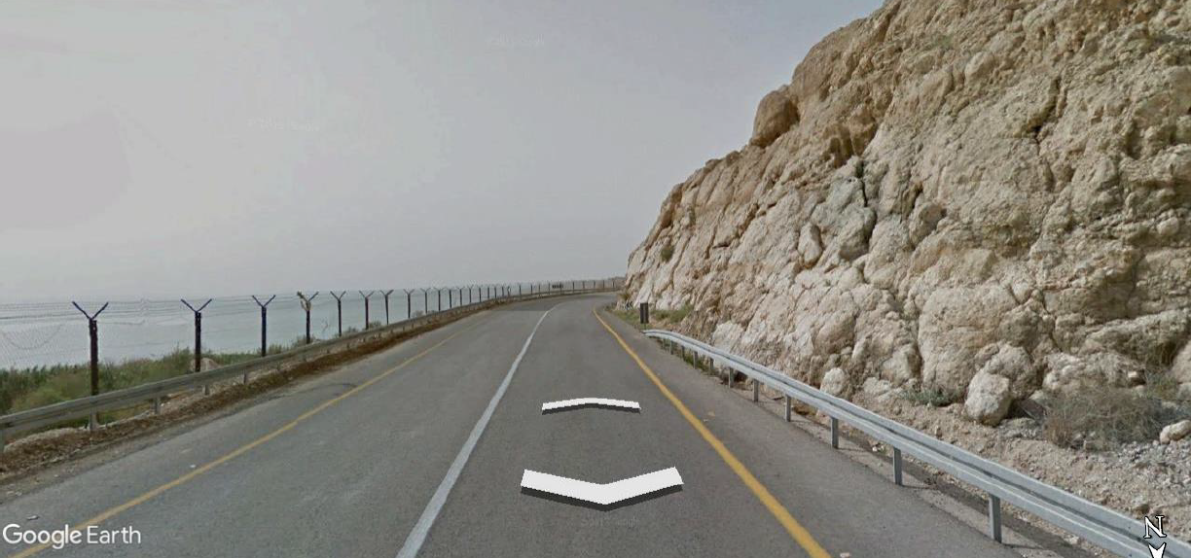
תכנית אב – מועצה אזורית מגילות ים המלח
בית הערבה
1
אלמוג
1
קלי"ה
אבנת
תחבורה ותשתיות
תכנון תחבורתי לצפון ים המלח;
שדרוג כביש 90;
קישור למערכת הדרכים הארצית;
תשתיות תואמות גיאולוגיה;
תכנון כניסות ליישובים;
דרכים חקלאיות תיירותיות
90
מצפה שלם
25/31
רחמימוב אדריכלים ומתכנני ערים בע"מ
המלצות לטיפול בגלישות מדרון

Slide 16
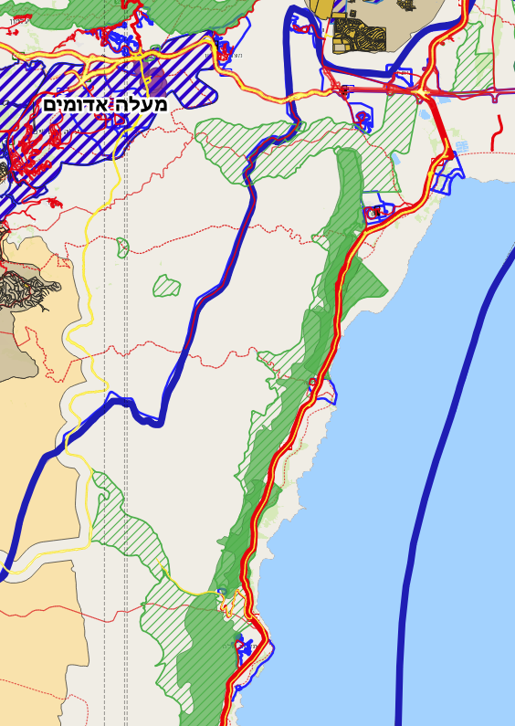
תכנית אב – מועצה אזורית מגילות ים המלח
כלכלה ותעסוקה
פיתוח תשתית תעסוקתית במרכז רב-תפקודי;
תעסוקה ביישוב;
בחינת תעסוקה במבני המגורים;
גיוון היצע התעסוקה במרחב;
ניתוח דמוגרפי וחלופות צמיחה;
אפיון שירותים ציבוריים;
קהילתיות ורב-דוריות;
פיתוח מתואם ומקיים
רחמימוב אדריכלים ומתכנני ערים בע"מ

Slide 17
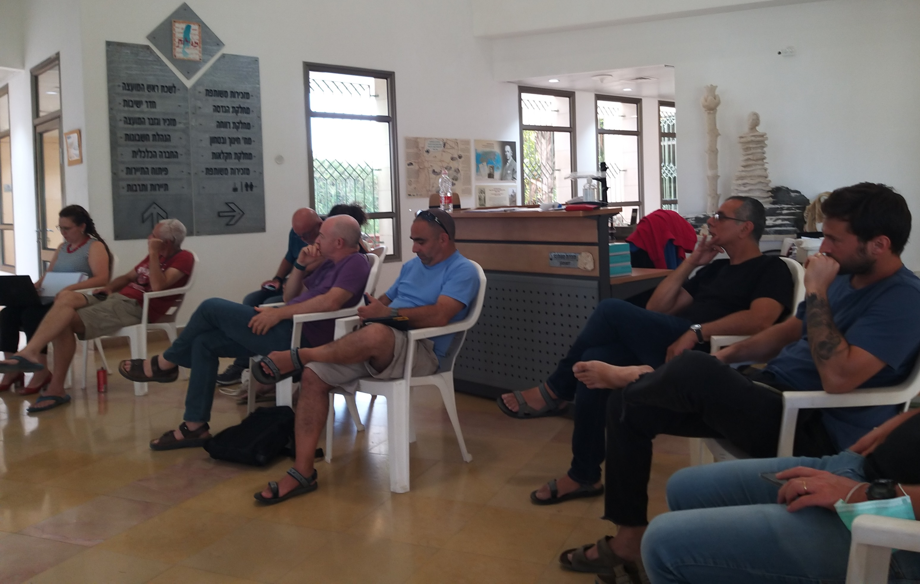
תכנית אב – מועצה אזורית מגילות ים המלח
שיתוף בעלי עניין
אבחון צרכי הציבור;
שיתוף באמצעות האינטרנט, מפגשים וכנסים;
הטמעת ההארות בהליך התכנון;
פתיחת פורטל באתר המועצה לשימוש הציבור
רחמימוב אדריכלים ומתכנני ערים בע"מ

Slide 18
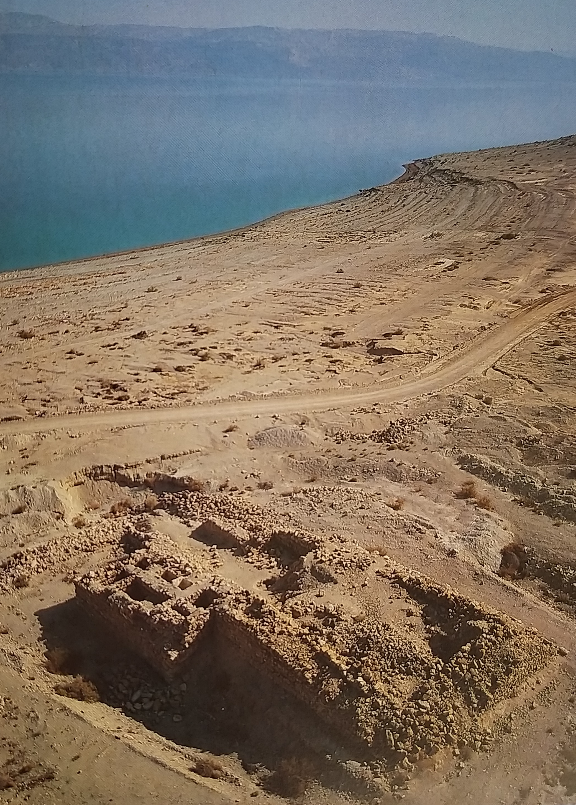
תכנית אב – מועצה אזורית מגילות ים המלח
מורשת ותיירות
תכנית אב לתיירות;
גיוון ההיצע התיירותי;
שיתוף פעולה מרחבי;
מרחב היסטוריה, מורשת, תרבות ואמנות
ח'רבת מזין. שפך נחל הקדרון. מקור: טל ואחרים. 'קו האופק – ארכאולוגיה', 1994.
רחמימוב אדריכלים ומתכנני ערים בע"מ

Slide 19
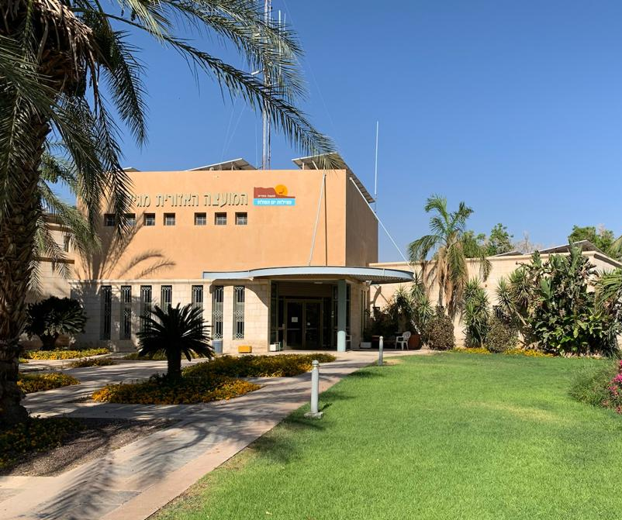
תכנית אב – מועצה אזורית מגילות ים המלח
שירותי ציבור
מרכז מגילות לשימושים רב-תפקודיים;
מגורים, מסחר, תעסוקה, תיירות, תחבורה אזורית
רחמימוב אדריכלים ומתכנני ערים בע"מ

Slide 20
תכנית אב – מועצה אזורית מגילות ים המלח
עקרונות התכנית
התייחסות לבעיית הבולענים, מפלס ים המלח ותעלת הימים
רצף ציבורי-נופי-סביבתי
מרכז אזרחי למועצה
תעסוקה בתחומי התיירות
שדרוג מערך הדרכים הלאומיות
שימור ופיתוח נחלי המרחב
'קומפקטיזציה' מועצתית – יצירת היצע דיור מגוון
תכנון בקעת הורקניה כציר תשתית וטבע
קישוריות למטרופולין ירושלים ולמעלה אדומים
שלביות ביצוע – יישום בשלבים
רחמימוב אדריכלים ומתכנני ערים בע"מ

Slide 21
תכנית אב מועצה אזורית מגילות ים המלח יולי 2020
רחמימוב אדריכלים ומתכנני ערים בע"מ

